Slide 1
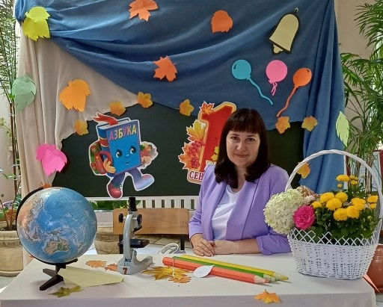
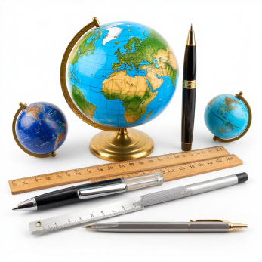
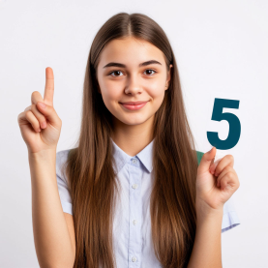
Моя лучшая презентация
Овчарова Татьяна Николаевна
МБОУ «Мамонтовская СОШ»,
учитель начальных классов

Slide 2
МАТЕМАТИКА
3 класс
Урок №1
2025год

Slide 3
Тема.
Устные и письменные приёмы
сложения и вычитания.
Цель:
Закрепить и систематизировать знания обучающихся об изученных вычислительных навыках.
Задачи:
1.Повторение правил сложения и вычитания.
2.Отработка устных и письменных вычислительных приёмов.
3.Развитие умения решать задачи, связанные с повседневными ситуациями.

Slide 4

Привет, друзья!!!
Я пришла сегодня к вам для того, чтобы помочь вам вспомнить, на чём же вы закончили изучать математику во 2 классе.

Slide 5

УСТНЫЙ СЧЁТ
Нажмите на любую цифру и выполните задание:
1
2
3
4
5
6
7
8

Slide 6
УСТНЫЙ СЧЁТ
1
Сосчитайте от 1 до 20.
1,2,3,4,5,6,7,8,9,10,
11,12,13,14,15,16,17,18,19,20.

Slide 7
УСТНЫЙ СЧЁТ
2
Сосчитайте десятками до 100.
10,20,30,40,50,60,70,80,90,100.

Slide 8
УСТНЫЙ СЧЁТ
3
Назовите предыдущее число: 47, 60, 89, 41, 55.
46,59,88,40,54.

Slide 9
УСТНЫЙ СЧЁТ
4
Назовите следующее число: 86, 90, 79, 21, 47.
87,91,80,22,48.

Slide 10
УСТНЫЙ СЧЁТ
5
Назовите соседей числа: 46, 39, 70, 90.
45 и 47, 38 и 40,
69 и 71, 89 и 91.

Slide 11
УСТНЫЙ СЧЁТ
В каком числе
3 десятка 5 единиц,
9 десятков 7 единиц,
7 десятков 9 единиц.
6
35, 97, 79.

Slide 12
УСТНЫЙ СЧЁТ
Прочитайте числа.
20, 44, 65, 89, 21, 78, 38, 86.
7
Двадцать, сорок четыре, шестьдесят пять, восемьдесят девять, двадцать один, семьдесят восемь, тридцать восемь, восемьдесят шесть.

Slide 13
УСТНЫЙ СЧЁТ
Сравните числа.
26__28 90__9 20__10 76__67 22__12 45__45
8
26<28 90>9
20>10 76>67
22>12 45=45

Slide 14
Постановка темы и целей урока
Прочитайте на с. 3 учебника название первой темы. Почему там написано «продолжение»?
(Эту тему мы начали изучать во 2 классе.)
- Прочитайте, что узнаем, чему научимся.

Slide 15
Минутка чистописания
сентября
Классная работа
1
2
3
1
2
3

Slide 16
Постановка темы и целей урока
- Вычислите:
32+23= 77-25=
33+5= 67-5=
22+10= 89-40=
55
52
38
62
32
49
- Как из 56 вычесть 8?
- Как вы думаете, что мы сегодня будем повторять?
(Устные и письменные приёмы сложения и вычитания.)

Slide 17
Работа по теме урока
Проверьте себя.
Прочитайте текст рядом с красной стрелкой на с. 4 учебника.
с.4 №3
1 ст. – с комментированием у доски, остальные ст. – самостоятельно в тетради.

Slide 18
Работа по теме урока
Проверка (с.4 №3):
32+7=30+(2+7)=39
28+4=(28+2)+2=32
49-4=40+(9-4)=45
32-8=(32-2)-6=24
57+6=(57+3)+3=63
56-9=(56-6)-3=47
20+65=(20+60)+5=85
70-38=(70-30)-8=32
18+0=18
26-0=26

Slide 19
Работа по теме урока
с.4 №5
(1 ученик у доски, остальные в тетради)
Проверка (с.4 №5):
Яблонь-8шт.
Вишен-?, на 3шт. меньше
1)8-3=5(шт.) – вишен.
2)8+5=13(шт.) – яблонь и вишен вместе.
Ответ: 13 штук.
?

Slide 20

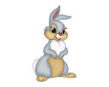
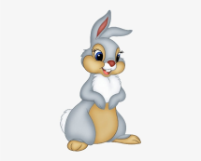

ФИЗМИНУТКА
Мы решали, мы решали.
Что-то очень мы устали.
Мы сейчас потопаем,
(Шаги ногами на месте под счет учителя.)
Ручками похлопаем.
(Хлопки в ладоши.)
Раз присядем,
(Приседания.)
Быстро встанем…

Slide 21
Работа по теме урока
с.4 №6
(Самостоятельно)
Проверка (с.4 №6):
1 способ
1)50+20=70(руб.) – было у Коли.
2)70-40=30(руб.) – осталось у Коли.
Ответ: 30 рублей.
2 способ
1)50-40=10(руб.) – осталось от покупки.
2)20+10=30(руб.) – осталось у Коли.
Ответ: 30 рублей.

Slide 22
Итог урока
- Что мы повторили на уроке?
- Полезен ли был наш урок?
- Над чем еще вам нужно поработать?

Slide 23

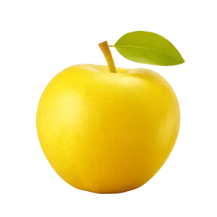
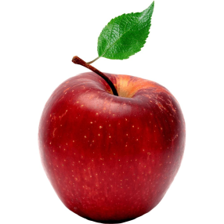
Рефлексия
Оцените свою работу при помощи яблочек разного цвета.
Мне всё было понятно,
я справился со всеми заданиями.
1
У меня были затруднения в некоторых заданиях.
2
Я ничего не понял, мне было трудно.
3

Slide 24



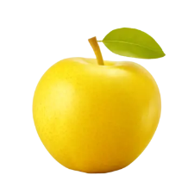



Рефлексия
1
3
2

Slide 25

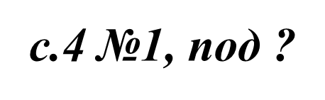
МОЛОДЦЫ, ребята!!!
Вы вспомнили некоторые приёмы сложения и вычитания, которые изучали во 2 классе. Вижу, многим было легко выполнять задания, а некоторые затруднялись. Нам предстоит ещё многое вспомнить и изучить. Удачи вам!

Slide 26
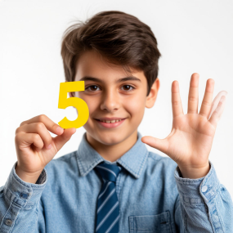
Спасибо за урок!
Благодарю за внимание,
За ваше старание.

